Slide 1
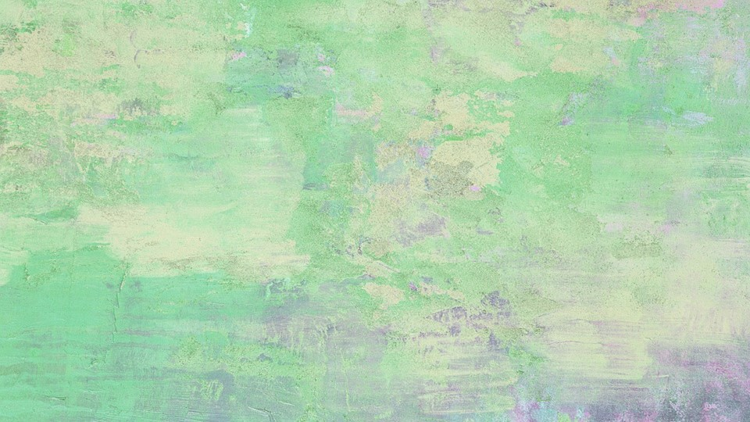


Slide 2

Reconhecimento
Marcos Sergio T. Lopes
06/01/2021

Slide 3
Sempre existe um novo início
Outro recomeço
Pronto para te enlaçar
Com seus braços imensos.

Slide 4

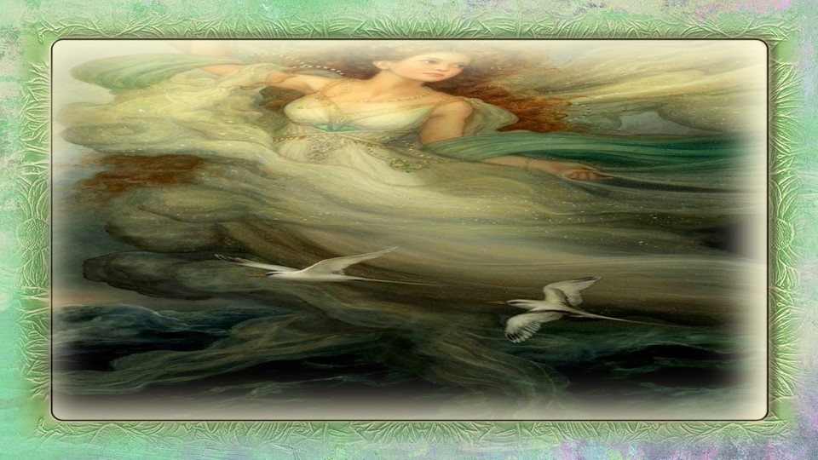

Slide 5
Tempo se faz
Carregado de possibilidades
Mostrando num silêncio mudo
Que a razão está guardada lá dentro:
NO ÂMAGO DO TEU SER.

Slide 6
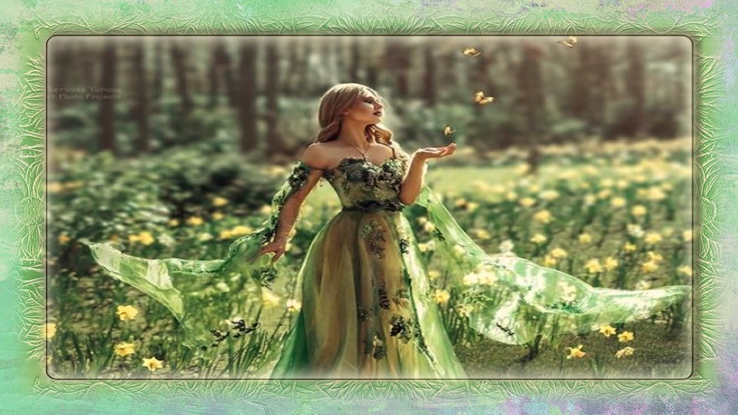

Slide 7
Então abandone qualquer medo
Abra os braços
Voe até chegar às nuvens.
Lá onde existe a magia
Que brinca de alegria contigo.

Slide 8
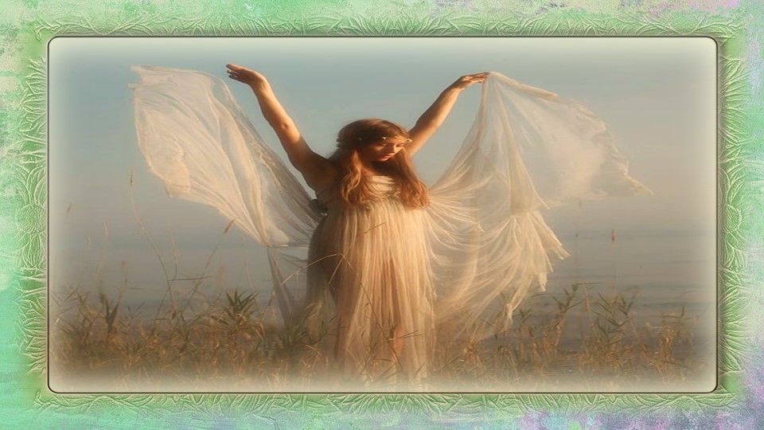

Slide 9
Muda tudo
Bata suas asas sem parar!
Você é livre
Pode tudo!...
Até ganhar o universo.

Slide 10
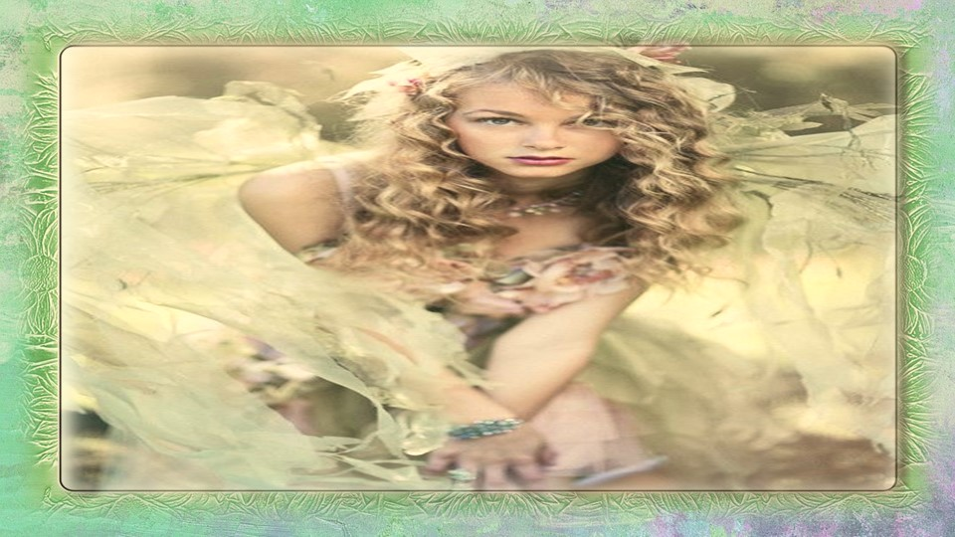

Slide 11
Basta inflar o peito
Absorver tudo que está aí:
Nessas nuvens...
Depois, num voo rasante,
Pouse de novo aqui
Nessa terra que te abraça a todo instante.

Slide 12
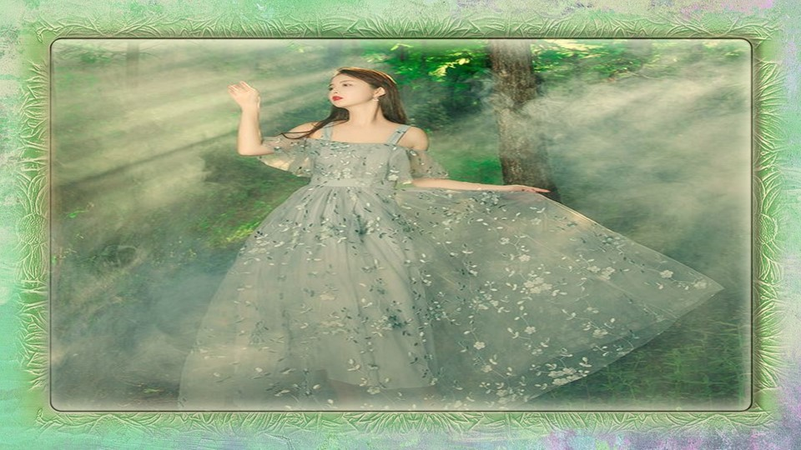

Slide 13
Respire profundamente
Deixa o olhar virar luz
E, numa gargalhada incessante,
AGRADEÇA POR ESTAR VIVO.

Slide 14
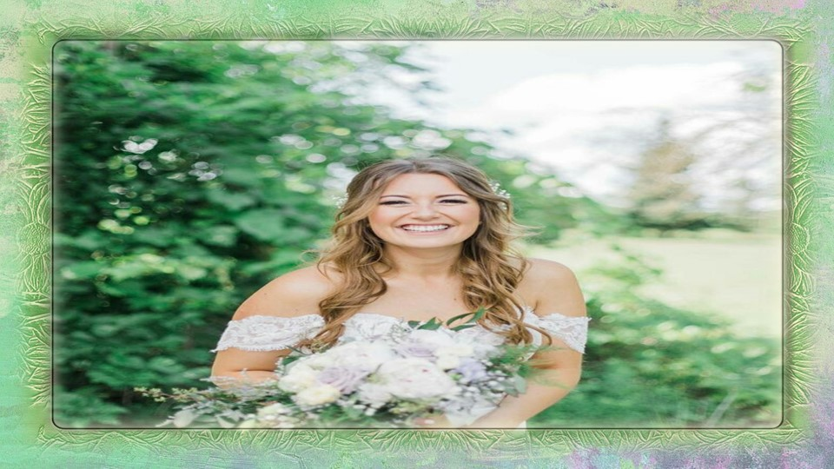

Slide 15
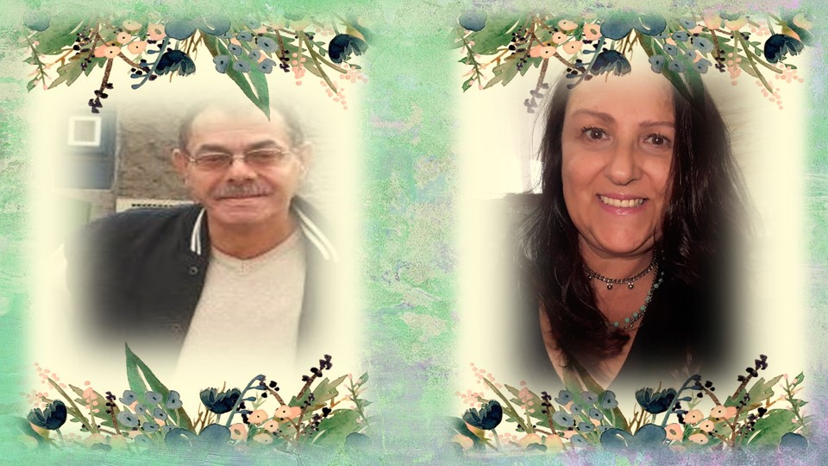
Marcos Sergio
Cléo Menegatt

Slide 16
Imagens: Internet e Acervo Pessoal
Texto: Marcos Sergio T. Lopes
Música: Canto Della Terra
http://www.sergrasan.com.br/cleoslides
Canal no Youtube:
http://www.youtube.com/c/CleoniceMenegattGoelzer
Criação, Formatação e Edição:
Cléo Menegatt
cmenegatt2016@gmail.com

